Slide 1
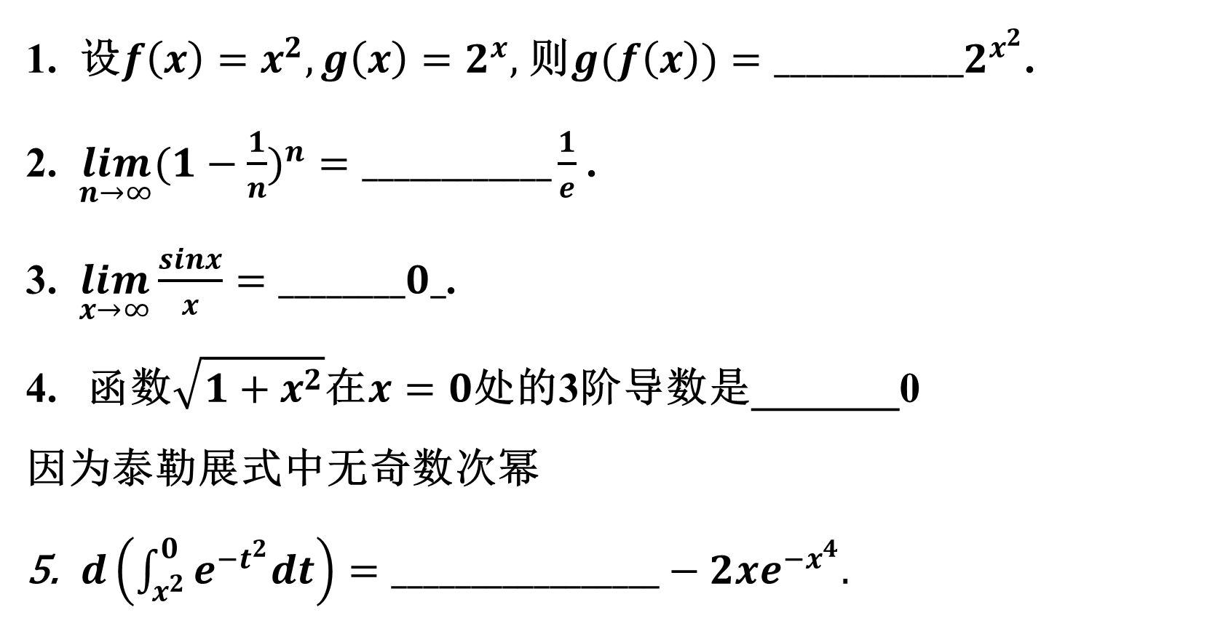
高等数学(1) 试卷
一、填空题
1. 设$f\left(x\right)=x^{2}, g\left(x\right)=2^{x},$则$g(f\left(x\right))=____________2^{x^{2}}$.
2. ${\lim_{n→∞}{(1−\frac{1}{n}})}^{n}=____________\frac{1}{e}$ .
3. $\lim_{x→∞}{\frac{sinx}{x}}=________0_$.
函数$\sqrt{1+x^{2}}$在$x=0$处的3阶导数是_______0
因为泰勒展式中无奇数次幂
$d\left(\int_{x^{2}}^{0}{e^{−t^{2}}dt}\right)=_________________−2xe^{−x^{4}}.$

Slide 2
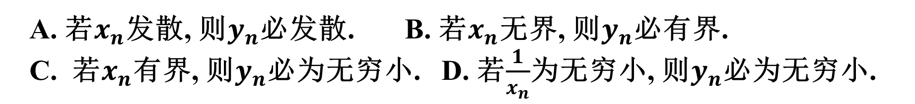
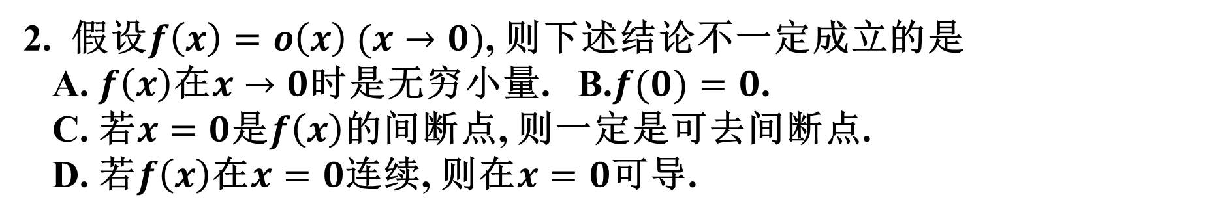
二、选择题
${\text{1. }\text{设数列}x}_{n},y_{n}$满足$\lim_{n→∞}{{(x}_{n}y_{n})}=0$, 则下列断言正确的是
A. 若$x_{n}$发散, 则$y_{n}$必发散. B. 若$x_{n}$无界, 则$y_{n}$必有界.
C. 若$x_{n}$有界, 则$y_{n}$必为无穷小. D. 若$\frac{1}{x_{n}}$为无穷小, 则$y_{n}$必为无穷小.
选D.
2. 假设$f\left(x\right)=o\left(x\right) (x→0)$, 则下述结论不一定成立的是
A. $f\left(x\right)$在$x→0$时是无穷小量. B.$f(0)=0$.
C. 若$x=0$是$f\left(x\right)$的间断点, 则一定是可去间断点.
D. 若$f\left(x\right)$在$x=0$连续, 则在$x=0$可导.
选B.

Slide 3
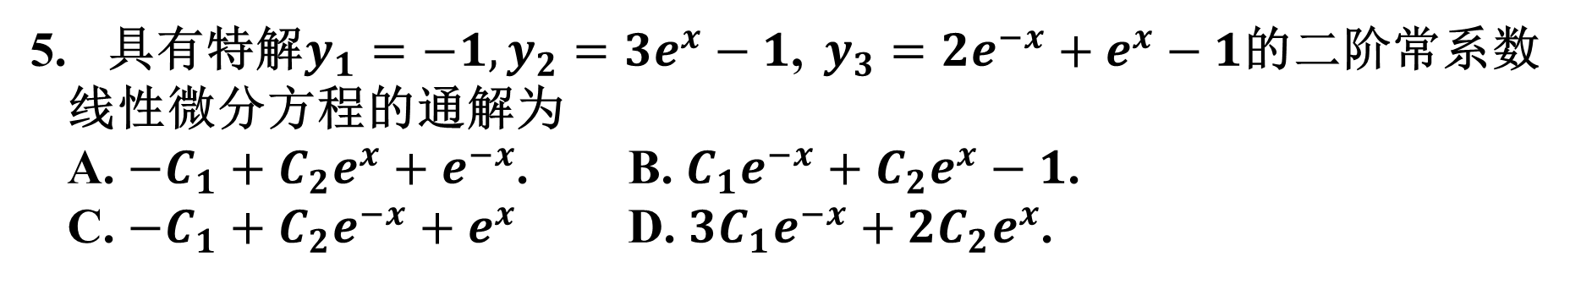
3. 方程x³+5x-c=0 (c是大于0的常数）____
A.有两个正根 B.无正根 C.只有一个正根 D.不能确定有几个正根
(x³+5x-c)'=3x²+5>0
选C.
4. 下列点不可能是函数的极值点的是
A. 驻点. B. 不可导的点.
C. 可导但导数不为零的点. D. 一阶二阶导数都为零的点.
选C.
5. 具有特解$y_{1}=−1, y_{2}=3e^{x}−1$, $y_{3}=2e^{−x}+e^{x}−1$的二阶常系数线性微分方程的通解为
A. ${−C}_{1}+C_{2}e^{x}+e^{−x}$. B. $C_{1}e^{−x}+C_{2}e^{x}−1$.
C. ${−C}_{1}+C_{2}e^{−x}+e^{x}$ D. ${3C}_{1}e^{−x}+{2C}_{2}e^{x}$.
选B.

Slide 4
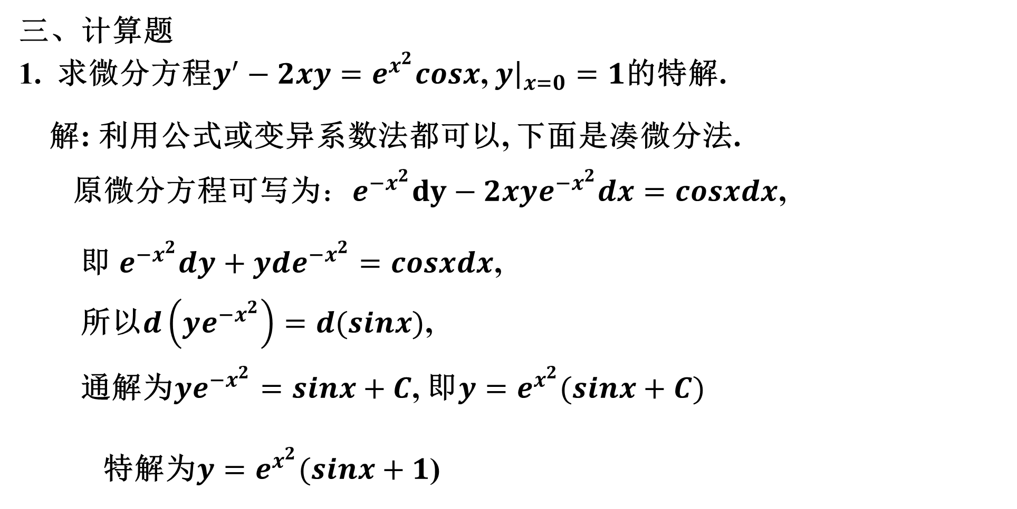
三、计算题
1. 求微分方程$y^{′}−2xy=e^{x^{2}}cosx$, ${\left.y\right|}_{x=0}=1$的特解.
解: 利用公式或变异系数法都可以, 下面是凑微分法.
原微分方程可写为${：e}^{{−x}^{2}}dy−2xye^{{−x}^{2}}dx=cosxdx$,
即 $e^{{−x}^{2}}dy+yde^{{−x}^{2}}=cosxdx$,
所以$d\left(ye^{{−x}^{2}}\right)=d(sinx)$,
通解为$ye^{{−x}^{2}}=sinx+C$, 即$y=e^{x^{2}}(sinx+C)$
特解为$y=e^{x^{2}}(sinx+1$)

Slide 5
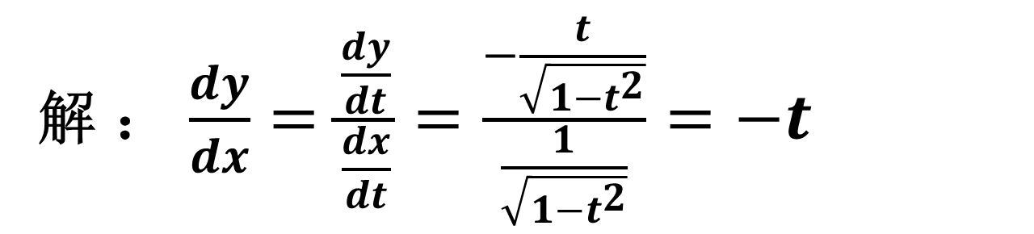
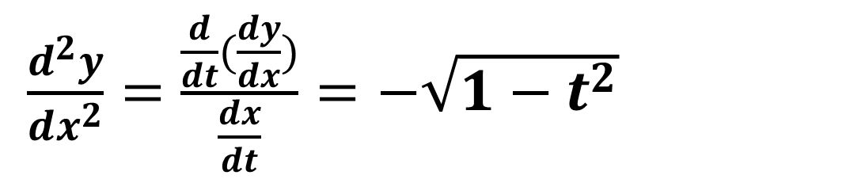
2. 已知$\left\{\begin{aligned}x=arcsint \\ y=\sqrt{1−t^{2}}\end{aligned}\right.$, 求 $\frac{d^{2}y}{dx^{2}}$.
解 ：$\frac{dy}{dx}=\frac{\frac{dy}{dt}}{\frac{dx}{dt}}=\frac{−\frac{t}{\sqrt{1−t^{2}}}}{\frac{1}{\sqrt{1−t^{2}}}}=−t$
$\frac{d^{2}y}{dx^{2}}=\frac{\frac{d}{dt}(\frac{dy}{dx})}{\frac{dx}{dt}}=−\sqrt{1−t^{2}}$

Slide 6
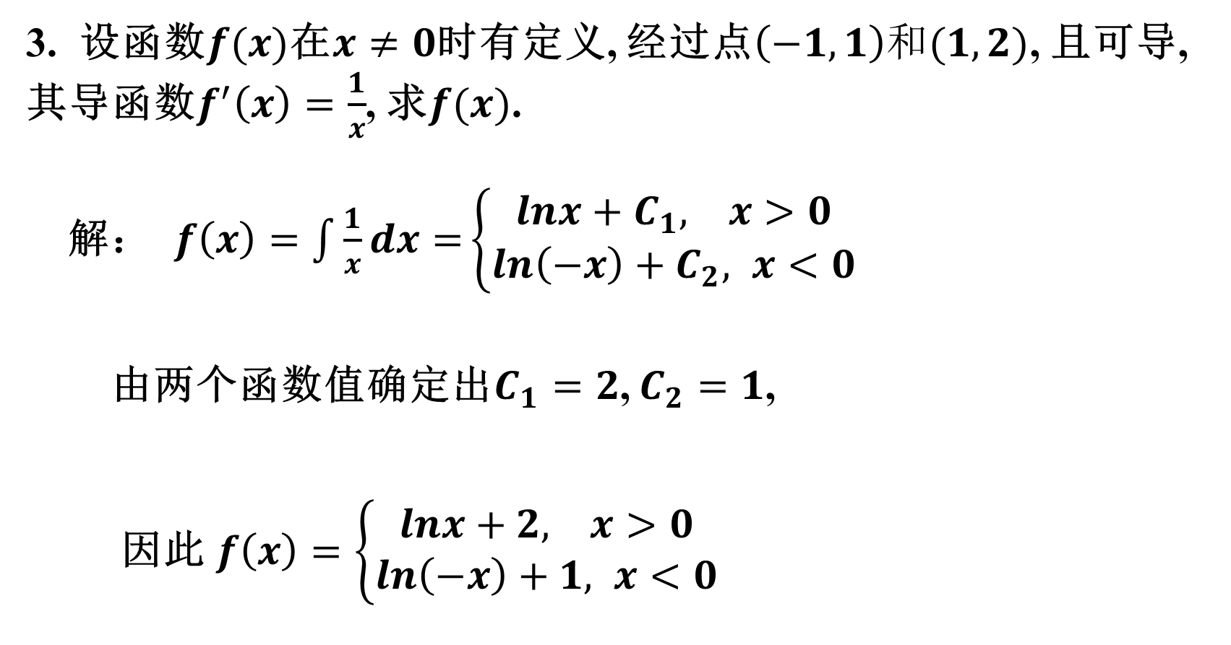
3. 设函数$f(x)$在$x≠0$时有定义, 经过点$\left(−1,1\right)和(1,2)$, 且可导, 其导函数$f^{′}\left(x\right)=\frac{1}{x}$, 求$f(x)$.
解： $f\left(x\right)=\int{\frac{1}{x}dx=}\left\{\begin{aligned}lnx+C_{1}, x>0 \\ \ln\left(−x\right)+C_{2}, x<0\end{aligned}\right.$
由两个函数值确定出$C_{1}=2$, $C_{2}=1$,
因此 $f\left(x\right)=\left\{\begin{aligned}lnx+2, x>0 \\ \ln\left(−x\right)+1, x<0\end{aligned}\right.$

Slide 7
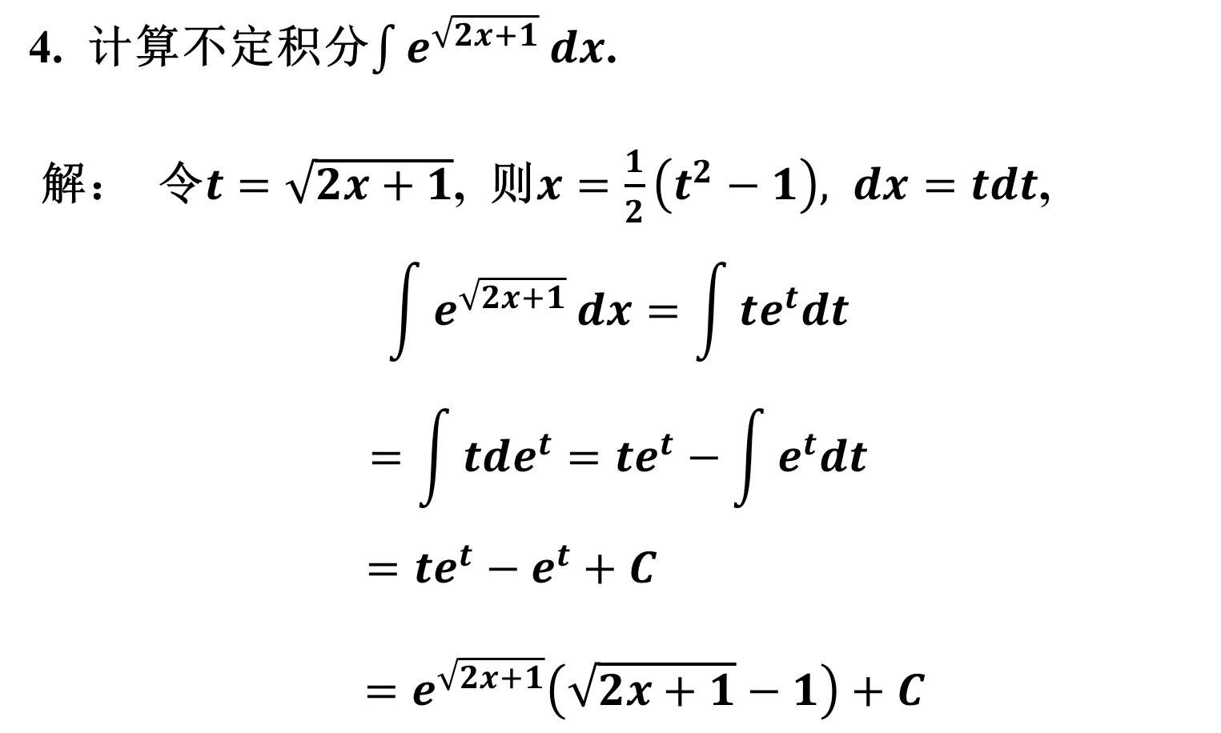
4. 计算不定积分$\int{e^{\sqrt{2x+1}}}dx$.
解： 令$t=\sqrt{2x+1}$, 则$x=\frac{1}{2}\left(t^{2}−1\right), dx=tdt$,
$$\int{e^{\sqrt{2x+1}}}dx=\int{te^{t}dt}$$
$$=\int{tde^{t}}=te^{t}−\int{e^{t}dt}$$
$$=te^{t}−e^{t}+C$$
$$=e^{\sqrt{2x+1}}\left(\sqrt{2x+1}−1\right)+C$$

Slide 8
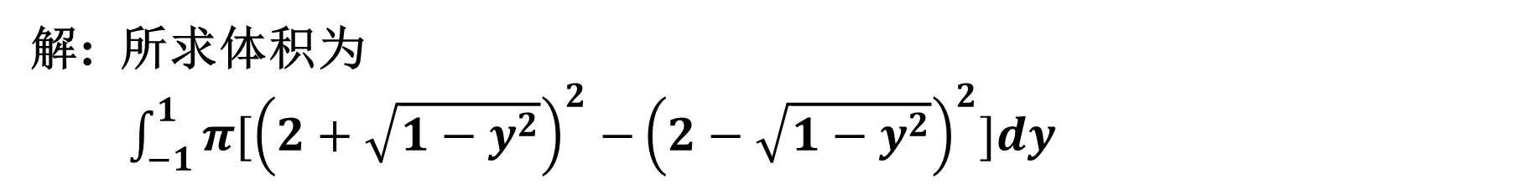
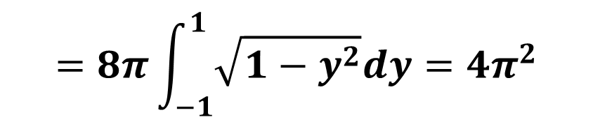
5. 求圆盘${(x−2)}^{2}+y^{2}≤1$绕$y$轴旋转而成的旋转体的体积.
解: 所求体积为
$\int_{−1}^{1}{π[{\left(2+\sqrt{1−y^{2}}\right)}^{2}−}{\left(2−\sqrt{1−y^{2}}\right)}^{2}]dy$
$$=8π\int_{−1}^{1}{\sqrt{1−y^{2}}dy}=4π^{2}$$

Slide 9
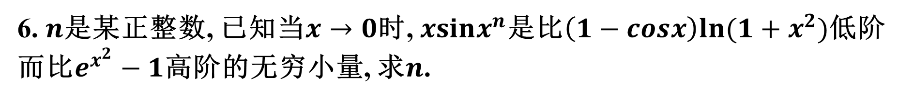
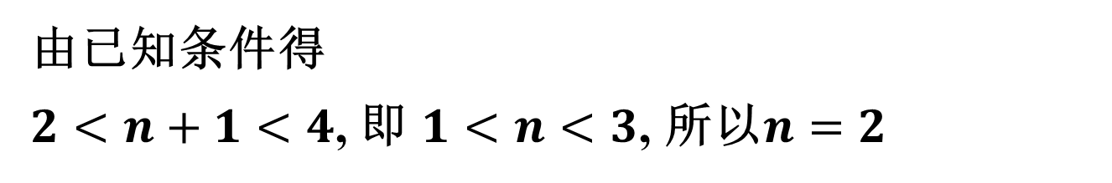
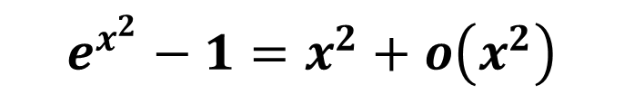
6. $n$是某正整数, 已知当$x→0$时, $xsinx^{n}$是比$\left(1−cosx\right)ln⁡(1+x^{2})$低阶而比$e^{x^{2}}−1$高阶的无穷小量, 求$n$.
解: 由$xsinx^{n}=x^{n+1}+o(x^{n+1})$,
$\left(1−cosx\right)\ln\left(1+x^{2}\right)=\left(\frac{1}{2}x^{2}+o\left(x^{2}\right)\right)\left(x^{2}+o\left(x^{2}\right)\right)=\frac{1}{2}x^{4}+o\left(x^{4}\right)$,
$$e^{x^{2}}−1=x^{2}+o\left(x^{2}\right)$$
由已知条件得
$2<n+1<4$, 即 $1<n<3$, 所以$n=2$

Slide 10

7. 求微分方程$y^{′′}+2y^{′}+y=xe^{−x}$的通解.
解 对应的齐次线性方程的特征方程为$r^{2}+2r+1=0$,
解得特征根为$−1,−1$, 所以对应的齐次线性方程的通解为${(C}_{1}+C_{2}x)e^{−x}$
设原方程的特解为$y∗=Ax^{3}e^{−x}$, 代入原方程可得$A=\frac{1}{6}$,
特解为$y∗=\frac{1}{6}x^{3}e^{−x}$
所以原方程的通解为$y={(C}_{1}+C_{2}x)e^{−x}+\frac{1}{6}x^{3}e^{−x}$ ${(C}_{1},C_{2}$为任意常数$)$

Slide 11
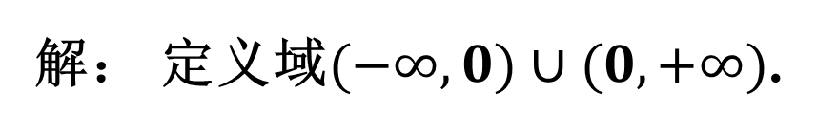
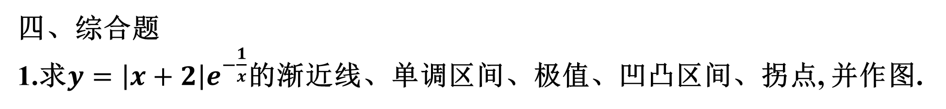
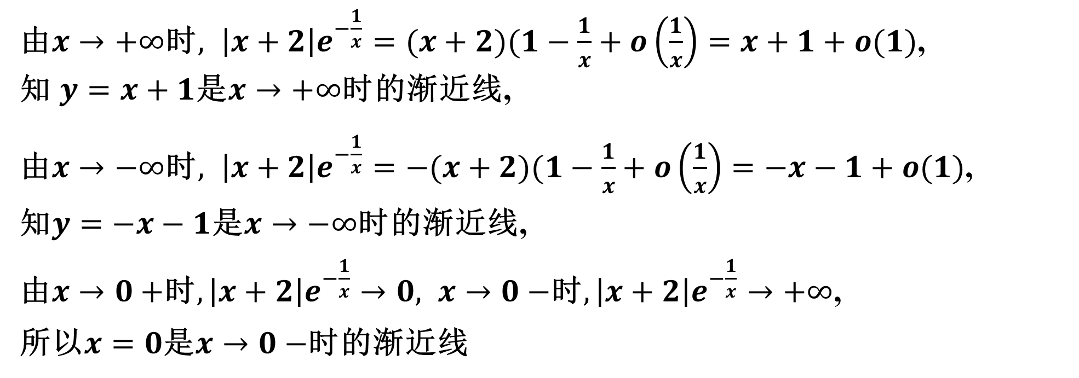
四、综合题
1.求$y=\left|x+2\right|e^{−\frac{1}{x}}$的渐近线、单调区间、极值、凹凸区间、拐点, 并作图.
解： 定义域$(−∞,0)∪(0,+∞)$.
由$x→+∞$时$, \left|x+2\right|e^{−\frac{1}{x}}=(x+2)(1−\frac{1}{x}+o\left(\frac{1}{x}\right)=x+1+o(1)$,
知 $y=x+1$是$x→+∞$时的渐近线,
由$x→−∞$时$, \left|x+2\right|e^{−\frac{1}{x}}=−(x+2)(1−\frac{1}{x}+o\left(\frac{1}{x}\right)=−x−1+o(1)$,
知$y=−x−1$是$x→−∞$时的渐近线,
由$x→0+$时$, \left|x+2\right|e^{−\frac{1}{x}}→0, x→0−$时$, \left|x+2\right|e^{−\frac{1}{x}}→+∞$,
所以$x=0$是$x→0−$时的渐近线

Slide 12
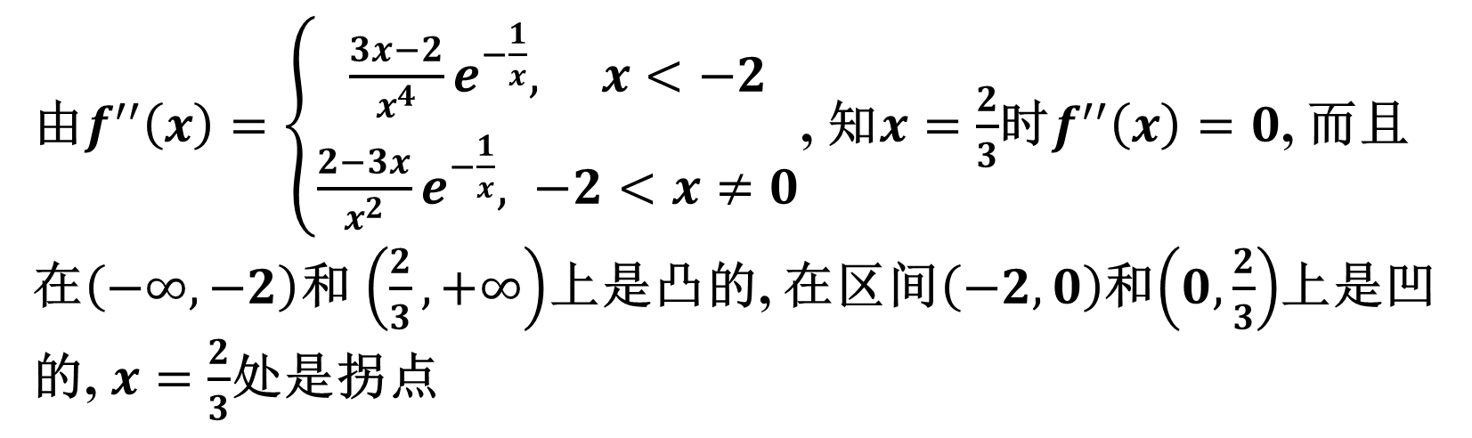
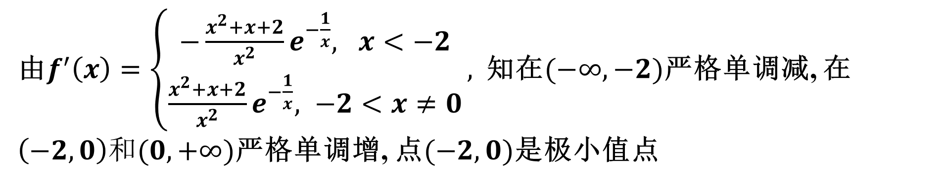
由$f^{′}\left(x\right)=\left\{\begin{aligned}−\frac{x^{2}+x+2}{x^{2}}e^{−\frac{1}{x}}, x<−2 \\ \frac{x^{2}+x+2}{x^{2}}e^{−\frac{1}{x}}, −2<x≠0\end{aligned}\right.,$知在$(−∞,−2)$严格单调减, 在$\left(−2,0\right)和(0,+∞)$严格单调增, 点$(−2,0)$是极小值点
由$f^{′′}\left(x\right)=\left\{\begin{aligned}\frac{3x−2}{x^{4}}e^{−\frac{1}{x}}, x<−2 \\ \frac{2−3x}{x^{2}}e^{−\frac{1}{x}}, −2<x≠0\end{aligned}\right.$, 知$x=\frac{2}{3}$时$f^{′′}\left(x\right)=0$, 而且在$\left(−∞,−2\right)$和$\left(\frac{2}{3},+∞\right)$上是凸的, 在区间$\left(−2,0\right)$和$\left(0,\frac{2}{3}\right)$上是凹的, $x=\frac{2}{3}$处是拐点
图（略）

Slide 13
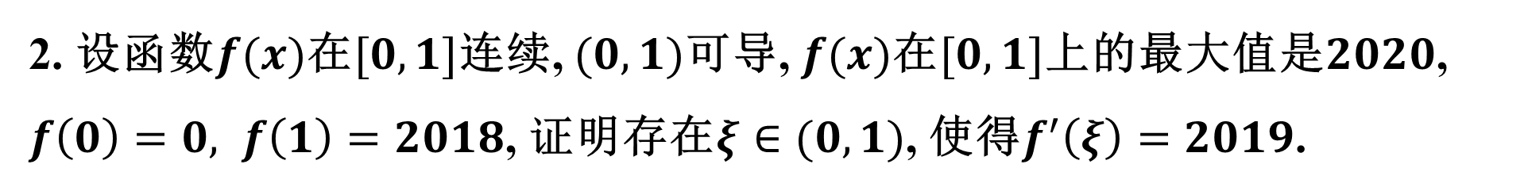
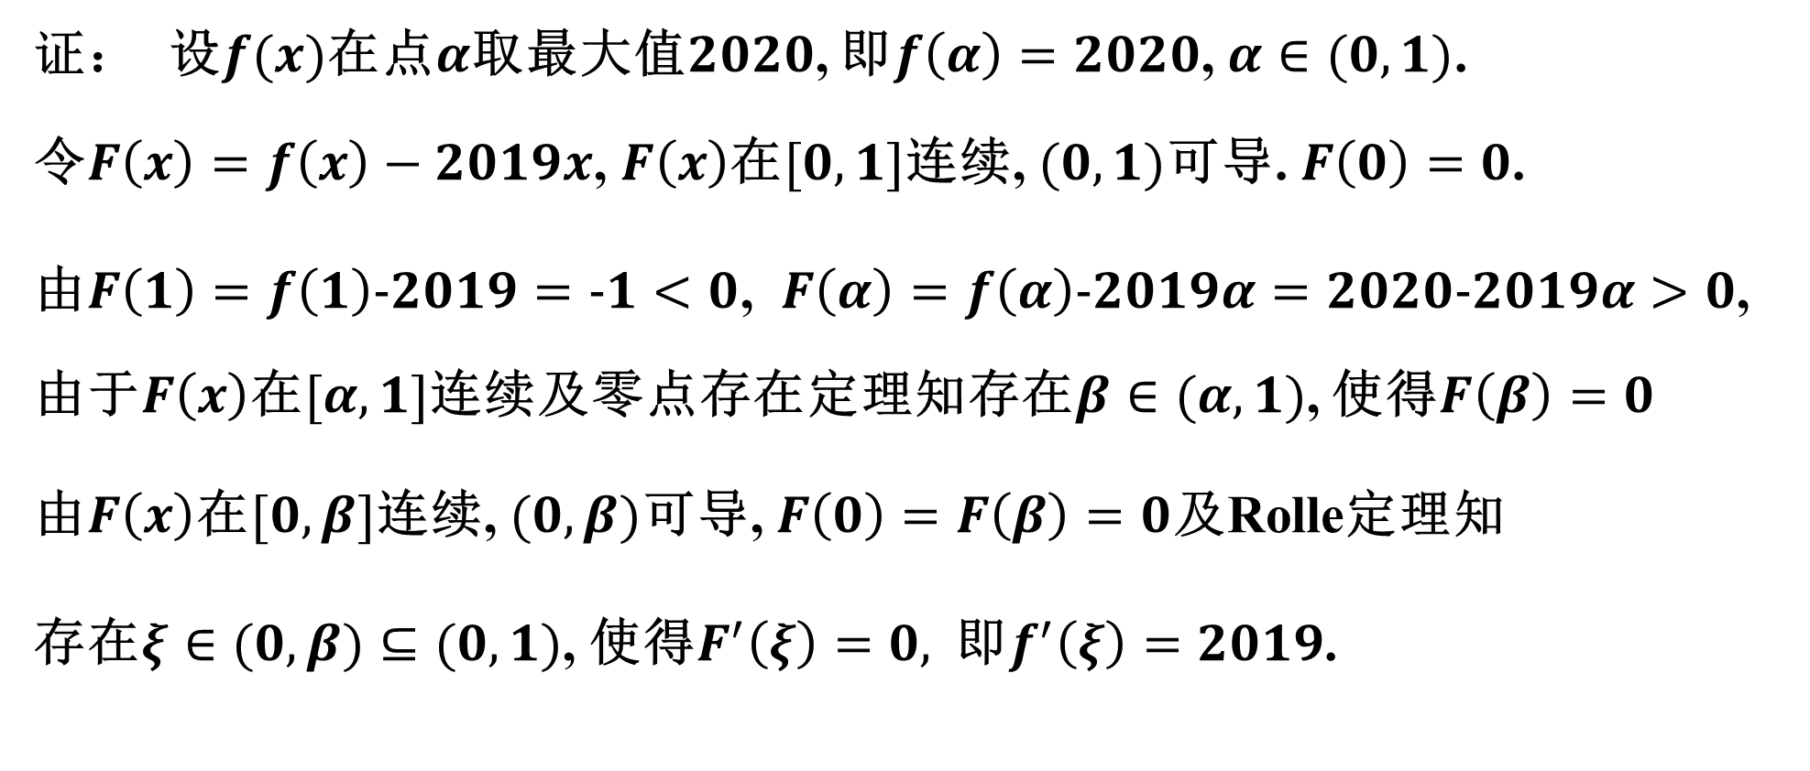
2. 设函数$f(x)$在$[0,1]$连续, $(0,1)$可导, $f(x)$在$[0,1]$上的最大值是$2020$, $f\left(0\right)=0, f\left(1\right)=2018$, 证明存在$ξ∈(0,1)$, 使得$f^{′}\left(ξ\right)=2019$.
证： 设$f(x)$在点$α$取最大值$2020$, 即$f\left(α\right)=2020$, $α∈(0,1)$.
令$F\left(x\right)=f\left(x\right)−2019x$, $F\left(x\right)$在$[0,1]$连续, $(0,1)$可导. $F\left(0\right)=0$.
由$F\left(1\right)=f\left(1\right)−2019=−1<0$, $F\left(α\right)=f\left(α\right)−2019α=2020−2019α>0$,
由于$F\left(x\right)$在$[α,1]$连续及零点存在定理知存在$β∈(α,1)$, 使得$F\left(β\right)=0$
由$F\left(x\right)$在$[0,β]$连续, $(0,β)$可导, $F\left(0\right)=F\left(β\right)=0$及Rolle定理知
存在$ξ∈(0,β)⊆(0,1)$, 使得$F^{′}\left(ξ\right)=0,$即$f^{′}\left(ξ\right)=2019$.

Slide 14
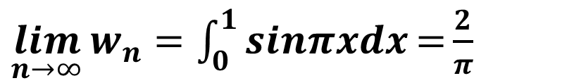
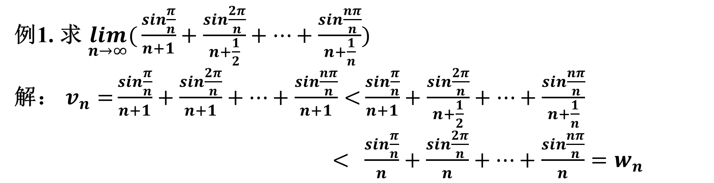
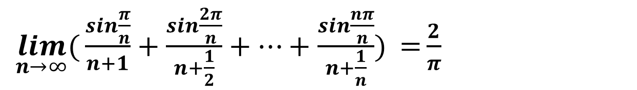
例1. 求 $\lim_{n→∞}({\frac{sin\frac{π}{n}}{n+1}}+\frac{sin\frac{2π}{n}}{n+\frac{1}{2}}+⋯+\frac{sin\frac{nπ}{n}}{n+\frac{1}{n}})$
解： $v_{n}={\frac{sin\frac{π}{n}}{n+1}}+\frac{sin\frac{2π}{n}}{n+1}+⋯+\frac{sin\frac{nπ}{n}}{n+1}<{\frac{sin\frac{π}{n}}{n+1}}+\frac{sin\frac{2π}{n}}{n+\frac{1}{2}}+⋯+\frac{sin\frac{nπ}{n}}{n+\frac{1}{n}}$
$<{\frac{sin\frac{π}{n}}{n}}+\frac{sin\frac{2π}{n}}{n}+⋯+\frac{sin\frac{nπ}{n}}{n}=w_{n}$
$\lim_{n→∞}{w_{n}}$ $=\int_{0}^{1}{sinπxdx}={\frac{2}{π}}$
$\lim_{n→∞}{v_{n}}$ $=\lim_{n→∞}{\frac{n}{n+1}w_{n}} ={\frac{2}{π}}$
$\lim_{n→∞}({\frac{sin\frac{π}{n}}{n+1}}+\frac{sin\frac{2π}{n}}{n+\frac{1}{2}}+⋯+\frac{sin\frac{nπ}{n}}{n+\frac{1}{n}}) ={\frac{2}{π}}$

